Slide 1
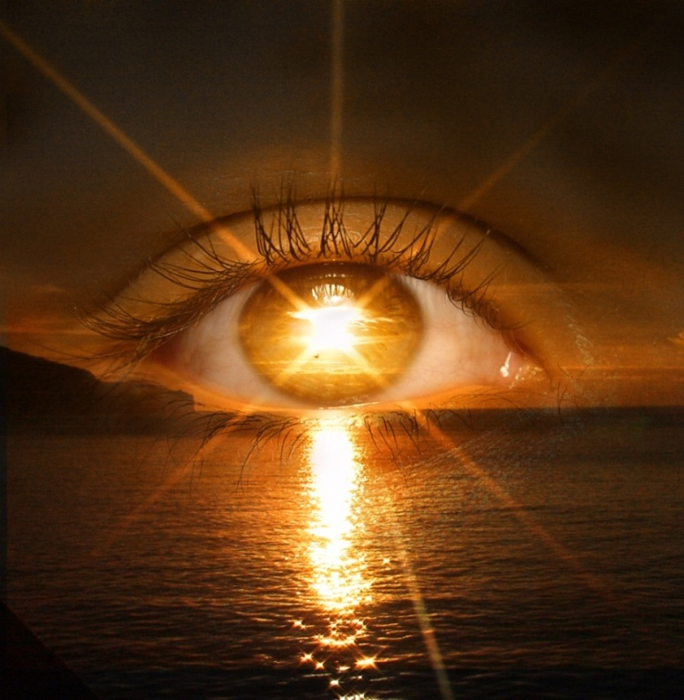
Наши помощники -органы чувств, глаза.
Урок окружающего мира 4 класс
Королева Татьяна Александровна,
учитель начальных классов
МБОУ «НСОШ» Белянская ООШ

Slide 2
Прозвенел для нас звонок,
Вот уж начался урок.
Очень много интересного
Предстоит на нем узнать.
Мы о нашем организме
Будем знания получать.

Slide 3
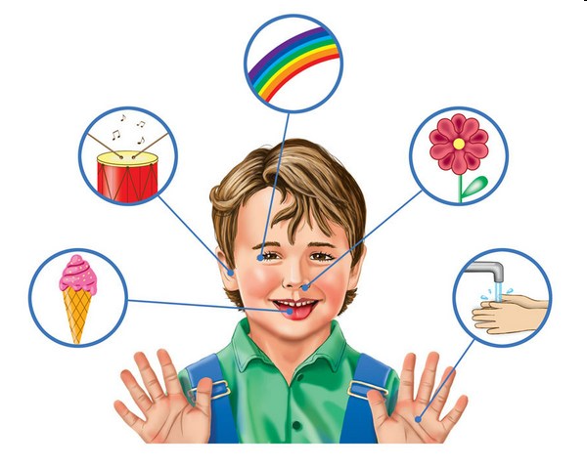
Органы чувств — органы, которыми мы чувствуем окружающий мир

Slide 4
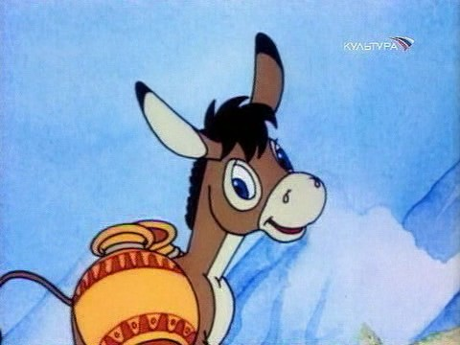
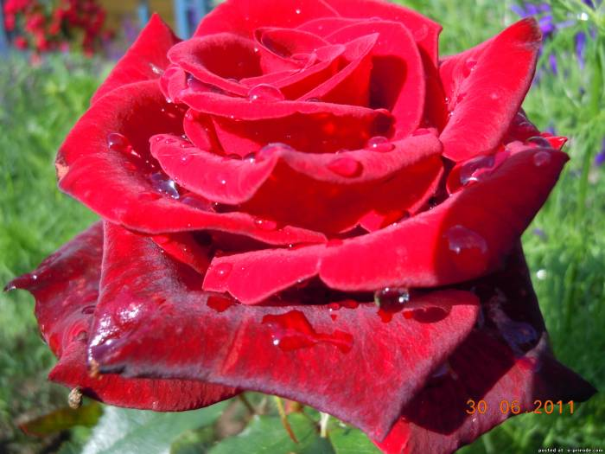
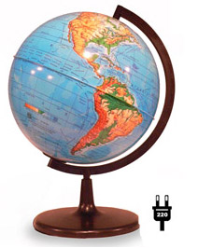
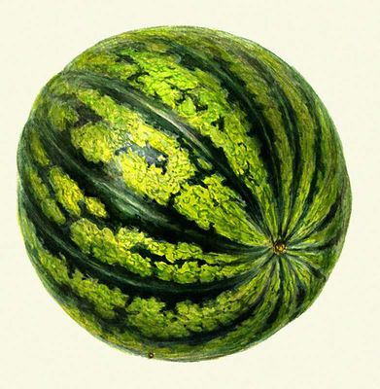
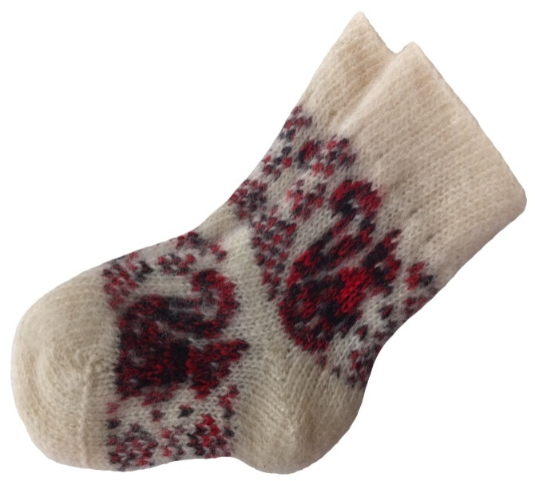

Slide 5
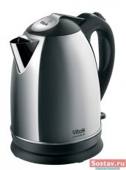
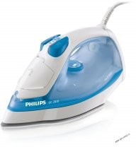
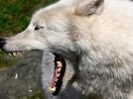
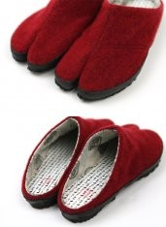
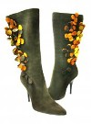
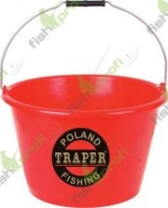
Органы чувств

Slide 6
Строение глаза
На лице видна небольшая передняя часть глаза. Глаз круглый, как яблоко, поэтому его и называют глазное яблоко.
Спереди глазное яблоко покрыто прозрачной оболочкой - роговицей. Она защищает глаз от инфекции.
Под ней мы видим радужную оболочку. У разных людей она разная.
В самом центре радужной оболочки находится зрачок. Это отверстие, через которое в глаз попадает свет и изображение предметов. Внутри глаза темно, поэтому и зрачок у всех людей чёрного цвета. Благодаря специальным мышцам зрачок в темноте расширяется, а при свете – сужается. Так регулируется поток света.

Slide 7
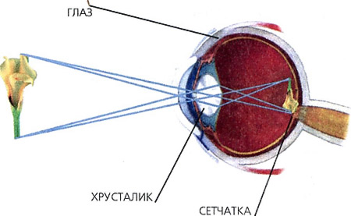
Заглянем во внутрь глаза!
За зрачком находится особое образование, похожее на линзу – это хрусталик. Хрусталик крепится на специальных мышцах и может меняться: быть вогнутым, выпуклым, плоским. Он даёт нам резкость изображения, и мы отчётливо видим то, на что смотрим. Но, когда глаза устают, мышцы ослабевают, становится плохо, не чётко видно.
На противоположной части глазного яблока расположена очень важная оболочка – сетчатка

Slide 8
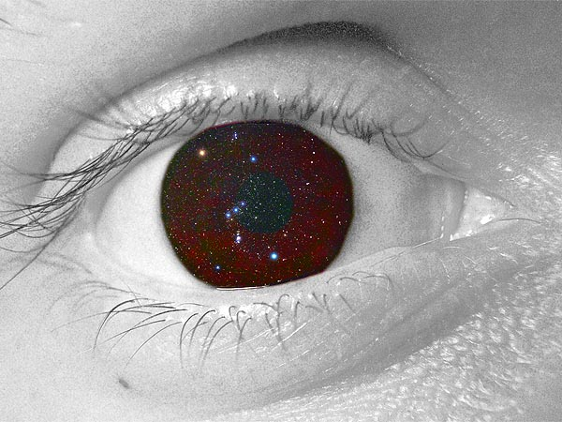
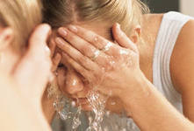
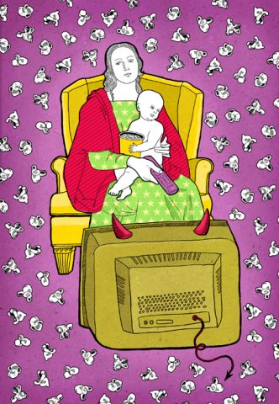
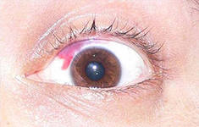
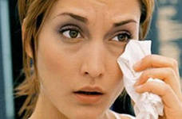
Игра «Полезно – вредно»

Slide 9
Правила бережного отношения к зрению
1. Умываться по утрам и вечерам.
2. Смотреть телевизор не более 1 часа.
3. Не читать лежа.
4. При чтении и письме свет должен освещать страницу слева.
5. Расстояние от глаз до текста должно быть 30-35 см (лоток).
6. Употреблять в пищу петрушку, морковь, лук, помидоры, сладкий красный перец.
7. Делать гимнастику для глаз.

Slide 10
Теперь я могу … Теперь я знаю ..
СПАСИБО ЗА УРОК.

